Slide 1
1211 CYS IT Systems Components 3#Lecture System Architectures (هندسة الأنظمة)– Part 1
King Saud University – Applied Studies and Community Service –1211 CYS

Slide 2
Topics:
System Architectures Basic Concepts (مفاهيم أساسية لهندسة الأنظمة)
Elemental Composition of System Architecture (التكوين الأساسي لهندسة الأنظمة)
What Is Cybersecurity Architecture (هندسة أمن المعلومات)
What Is the Benefit of Security Architecture? (فوائد هندسة الأمن)
Purpose of Cybersecurity Architecture (غرض هندسة أمن المعلومات)
Phases of Cybersecurity Architecture (مراحل هندسة أمن المعلومات)
King Saud University – Applied Studies and Community Service –1211 CYS

Slide 3
Objectives
Identify system architecture elements.
)تحديد عناصر هندسة النظم(
Describe Cybersecurity Architecture.
وصف هندسة أمن المعلومات
Describe Phases of Cybersecurity Architecture.
وصف مراحل هندسة أمن المعلومات
King Saud University – Applied Studies and Community Service –1211 CYS

Slide 4
System Architectures
The architecture of a system reflects how the system is used and how it interacts with other systems and the outside world. It describes the interconnection of all the system’s components and the data link between them. The architecture of a system reflects the way it is thought about in terms of its structure, functions, and relationships. In architecture, the term “system” usually refers to the architecture of the software itself, rather than the physical structure of the buildings or machinery. The architecture of a system reflects the way it is used, and therefore changes as the system is used. For example, an airport may be designed using an architecture where the control tower and departures lounge are close together in the same building, while the control tower is further away in the same airport
تعكس هندسة النظام كيفية استخدام النظام وكيفية تفاعله مع الأنظمة الأخرى والعالم الخارجي. تصف الترابط بين جميع مكونات النظام والرابط البياني بينها. تعكس هندسة النظام الطريقة التي يُفكر بها النظام من حيث هيكله ووظائفه وعلاقاته. في مجال العمارة، يُشير مصطلح "النظام" عادة إلى هندسة البرمجيات نفسها، بدلاً من الهيكل الجسدي للمباني أو الآلات. تعكس هندسة النظام الطريقة التي يُستخدم بها، وبالتالي تتغير مع استخدام النظام. على سبيل المثال، يمكن أن يتم تصميم مطار باستخدام هندسة حيث يكون برج المراقبة وصالة المغادرة متقاربين في المبنى نفسه، في حين يكون برج المراقبة بعيدًا في نفس المطار.
King Saud University – Applied Studies and Community Service –1211 CYS

Slide 5
System Architectures Basic Concepts
Therefore, the system is always described in terms of its parts and their operations. In the same way, data is always described in terms of the elements which compose it and the operations which make it useful to an end-user. Now that we know the system and its parts, let’s dig into the data.
لذلك، يتم وصف النظام دائمًا من حيث أجزائه وعملياتها. بالمثل، يتم وصف البيانات دائمًا من حيث العناصر التي تتكون منها والعمليات التي تجعلها مفيدة للمستخدم النهائي. الآن بعد أن نعرف النظام وأجزائه، دعونا ننغمس في البيانات.
King Saud University – Applied Studies and Community Service –1211 CYS

Slide 6
Basic Concepts of System Architecture
● Latency: In data transmission, latency refers to the time required in communication between two points. It is determined by the physical distance the data has to cover.
تأخير البيانات: في عملية نقل البيانات، يشير التأخير إلى الوقت اللازم في التواصل بين نقطتين. يتم تحديد ذلك بواسطة المسافة الفعلية التي يجب أن تغطيها البيانات.
● Bandwidth: In computing, bandwidth refers to the speed at which data is transferred for a fixed period and is usually measured in megabits per second (Mbps) or gigabits per second (Gbps). Inherently, the word bandwidth refers to the width of a communication band, which determines transfer speed.
عرض النطاق الترددي: في مجال الحوسبة، يشير عرض النطاق الترددي إلى سرعة نقل البيانات لفترة زمنية محددة، وعادة ما يتم قياسه بالميجابت في الثانية (ميغابت/ثانية) أو بالجيجابت في الثانية (جيغابت/ثانية). من الطبيعي أن يُشير مصطلح عرض النطاق الترددي إلى عرض النطاق الترددي للنقل، والذي يحدد سرعة التحويل.
King Saud University – Applied Studies and Community Service –1211 CYS

Slide 7
Throughput: The throughput of a system refers to how much information it can process in a given timeframe. Various aspects of computer, network, and organizational techniques are subject to this concept.
الإنتاجية: إن الإنتاجية لنظام ما تشير إلى كمية المعلومات التي يمكنه معالجتها في إطار زمني معين. مختلف الجوانب المتعلقة بتقنيات الحاسوب والشبكة والتنظيمية تخضع لهذا المفهوم.
Horizontal and Vertical Scaling: To cope with growing demands, horizontal scaling entails adding additional servers or machines. The solution to problems like traffic overload is to add another server.
التوسع الأفقي والتوسع الرأسي: للتعامل مع الطلب المتزايد، يتضمن التوسع الأفقي إضافة خوادم أو آلات إضافية. الحل لمشاكل مثل زيادة حمولة المرور هو إضافة خادم آخر.

Slide 8
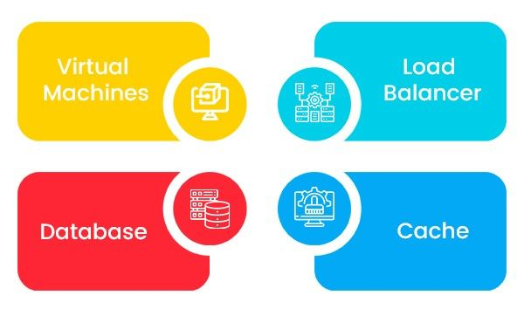
Elemental Composition of System Architecture
King Saud University – Applied Studies and Community Service –1211 CYS

Slide 9
Elemental Composition of System Architecture
Developing a system involves selecting the appropriate components to address the challenge at hand. Various cloud providers offer thousands of different features and stacks. Here we will discuss some of the fundamental elements of system architecture.
تطوير النظام ينطوي على اختيار المكونات المناسبة لمواجهة التحدي الحالي. تقدم مقدمو الخدمات السحابية المختلفون آلاف الميزات والأطر المختلفة. سنناقش هنا بعض العناصر الأساسية لهندسة النظم.
● Virtual Machines: Virtual machines (VMs) are computer systems based on physical hardware but featuring their CPU, memory, network interface, and storage. A single piece of hardware, such as a server, can support multiple VMs, which are isolated from the rest of the system.
آلات افتراضية: الآلات الافتراضية (VMs) هي أنظمة حاسوبية تعتمد على الأجهزة الفعلية ولكن تتميز بوجود معالجها المركزي (CPU)، وذاكرتها، وواجهة شبكتها، وتخزينها. يمكن لقطعة واحدة من الأجهزة، مثل خادم، دعم عدة آلات افتراضية، والتي تكون معزولة عن بقية النظام.
● Load Balancer: In the context of distributed computing, a load balancer distributes traffic among multiple servers by acting as a reverse proxy. Increasing the number of servers horizontally makes it easier to scale.
موزع الأحمال: في سياق الحوسبة الموزعة، يقوم موزع الأحمال بتوزيع حركة المرور بين عدة خوادم عن طريق التصرف كوكيل مضاد. زيادة عدد الخوادم أفقيًا يجعل النظام أسهل في التوسع.
King Saud University – Applied Studies and Community Service –1211 CYS

Slide 10
● Database: During the operation of an application, data is stored and retrieved from a database. DBMSs, aka, databases because they manage physical data storage.
قاعدة بيانات: خلال عملية تشغيل تطبيق ما، يتم تخزين البيانات واسترجاعها من قاعدة بيانات. تُعرف أنظمة إدارة قواعد البيانات، أو DBMSs، أيضًا بقواعد البيانات لأنها تدير تخزين البيانات الفعلي.
● Cache: The concept of caching in computing refers to storing small amounts of data, often transient, to make them more accessible than directly accessing them. Data caches can be used to repurpose previously procured or computed data effectively.
الذاكرة المخبأة: في مجال الحوسبة، يشير مفهوم الذاكرة المخبأة إلى تخزين كميات صغيرة من البيانات، غالبًا ما تكون عابرة، لجعلها أكثر إمكانية للوصول إليها من الوصول المباشر إليها. يمكن استخدام الذواكر المخبأة لإعادة استخدام البيانات التي تم الحصول عليها أو حسابها مسبقًا بشكل فعال.

Slide 11
What Is Cybersecurity Architecture
A framework for describing how a computer network's standard operating procedures and security protocols should work together. The architecture of your cyber or computer system is also how different components are grouped, synchronized, and integrated.
إطار لوصف كيفية عمل إجراءات التشغيل القياسية وبروتوكولات الأمان في شبكة الحاسوب معًا. يعد هندسة نظام الحاسوب الخاص بك أيضًا الطريقة التي تتم فيها تجميع وتنسيق وتكامل المكونات المختلفة.
As part of a system's architecture, a cybersecurity framework is one of its components. A complete product or system is created and constructed around it.
كجزء من هندسة النظام، يعتبر إطار الأمن السيبراني أحد مكوناته. يتم إنشاء وبناء منتج أو نظام كامل حوله.
King Saud University – Applied Studies and Community Service –1211 CYS

Slide 12
Security architecture is a framework for determining how your company's security controls and countermeasures fit into the broader system structure. Keeping your critical systems' quality attributes like confidentiality, integrity, and availability is the primary goal of these controls.
هندسة الأمن هي إطار لتحديد كيفية تناسق ومواءمة ضوابط الأمان والتدابير الوقائية في شركتك داخل هيكل النظام الأوسع. الهدف الأساسي من هذه الضوابط هو الحفاظ على سمات الجودة الرئيسية لأنظمتك الحرجة مثل السرية والنزاهة والتوفرية.
In addition, it's the synergy of hardware and software understanding, together with programming expertise, research abilities, and policy formation
بالإضافة إلى ذلك، فإنه يجمع بين فهم الأجهزة والبرمجيات، جنبًا إلى جنب مع خبرة في البرمجة وقدرات البحث وتكوين السياسات.

Slide 13
What Is Cybersecurity Architecture
Antivirus, firewalls, and intrusion detection systems are essential in defending your business from external threats. Your organization should develop a complete security architecture incorporating these many parts for your networks to maintain and optimize these security technologies and currently existing and working rules and processes.
تقنيات مكافحة الفيروسات وجدران الحماية وأنظمة اكتشاف الاختراق ضرورية للدفاع عن عملك من التهديدات الخارجية. ينبغي على منظمتك تطوير هندسة أمن شاملة تدمج هذه العديد من الأجزاء ليتسنى لشبكاتك الحفاظ على هذه التقنيات الأمنية وتحسينها والالتزام بالقواعد والعمليات القائمة حاليًا والعاملة.
King Saud University – Applied Studies and Community Service –1211 CYS

Slide 14
What Is the Benefit of Security Architecture? ما هي فوائد هندسة الأمن؟
Fewer security breaches
Modern technology necessitates an organization's use of a cybersecurity reference architecture framework to safeguard critical data. This dramatically minimizes the risk of an attacker successfully gaining access to an organization's network infrastructure. With security architecture, a firm may create a risk-free environment while adhering to the most current security standards and business requirements.
التكنولوجيا الحديثة تستلزم استخدام منظمة لإطار هندسة الأمن السيبراني لحماية البيانات الحيوية. يقلل هذا بشكل كبير من خطر نجاح المهاجم في الوصول إلى بنية الشبكة التحتية للمنظمة. من خلال هندسة الأمن، يمكن للشركة إنشاء بيئة خالية من المخاطر مع الالتزام بأحدث معايير الأمان ومتطلبات الأعمال.
King Saud University – Applied Studies and Community Service –1211 CYS

Slide 15
This is only one of the numerous advantages of this approach. Organizations may show their integrity and secrecy to prospective partners with the aid of security architecture. Confidentiality, Integrity, and Accessibility are the foundations of a solid security architecture. This will make it much easier for customers and partners to conduct business with and trust a company.
هذه ليست سوى واحدة من العديد من المزايا لهذا النهج. يمكن للمنظمات أن تظهر نزاهتها وسريتها للشركاء المحتملين بمساعدة هندسة الأمن. السرية والنزاهة والوصولية هي أسس هندسة الأمن القوية. سيجعل هذا الأمر من السهل بالنسبة للعملاء والشركاء إجراء الأعمال التجارية مع الشركة والثقة بها.

Slide 16
Purpose of Cybersecurity Architecture
A cybersecurity architect is a perfect person to hire if you want to figure out where your system is vulnerable. Your sensitive data and critical applications will be adequately protected thanks to a cybersecurity architect's comprehensive examination of network topologies and cyber-attacks.
مهندس أمن سيبراني هو الشخص المثالي للتوظيف إذا كنت ترغب في معرفة نقاط الضعف في نظامك. ستتم حماية بياناتك الحساسة وتطبيقاتك الحرجة بشكل كاف بفضل الفحص الشامل لتوبولوجيا الشبكة والهجمات السيبرانية من قبل مهندس أمن سيبراني.
King Saud University – Applied Studies and Community Service –1211 CYS

Slide 17
Security architecture's primary objectives are:
There must be a way to prevent any cyber-attacks from occurring.
To avoid being detected and penetrated by cyber threats, attack surfaces should be kept tiny and hidden to make them difficult to detect.
Ensure that all of your personal and sensitive data is securely encrypted and sent using end-to-end encryption protocols.
Countermeasures like Moving-Target Defenses identify, mitigate, and counteract all cyberattacks (MTD).
أهداف هندسة الأمن الرئيسية هي:
يجب أن يكون هناك وسيلة لمنع حدوث أي هجمات سيبرانية.
لتجنب الكشف عنها واختراقها من قبل التهديدات السيبرانية، يجب أن يتم الحفاظ على سطح الهجوم صغيرًا ومخفيًا لجعلها صعبة الكشف.
التأكد من أن جميع البيانات الشخصية والحساسة الخاصة بك مشفرة بشكل آمن وترسل باستخدام بروتوكولات التشفير من النهاية إلى النهاية.
تتضمن التدابير التصحيحية مثل الدفاعات النشطة التي تحدد وتخفف وتعاكس جميع الهجمات السيبرانية (MTD).

Slide 18
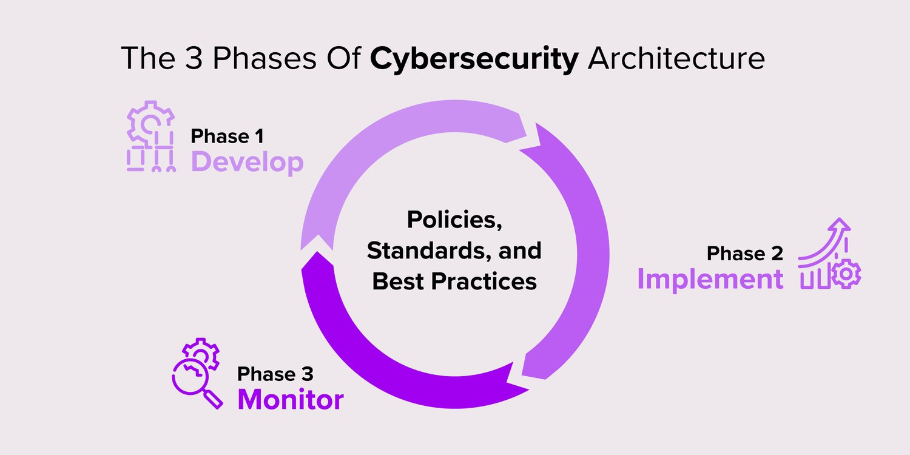
The 3 Phases of Cybersecurity Architecture
Security architects tailor their security approach to best fit their organization and sector, keeping in mind the risk calculations. Most plans have 3 common elements:
مهندسو الأمان يُعدون نهج الأمان الخاص بهم ليلائم بشكل أفضل منظمتهم وقطاعهم، مع مراعاة حسابات المخاطر. تحتوي معظم الخطط على 3 عناصر شائعة:
Phase 1 Develop Policies, Standards, and Best Practices
Phase 2 Implementation of Phase 1
Phase 3 Monitoring of Phases 1 and 2
المرحلة الأولى: تطوير السياسات والمعايير وأفضل الممارسات. المرحلة الثانية: تنفيذ المرحلة الأولى. المرحلة الثالثة: مراقبة المراحل الأولى والثانية.
King Saud University – Applied Studies and Community Service –1211 CYS

Slide 19
Discuss the System Architectures cybersecurity elements?
King Saud University – Applied Studies and Community Service –1211 CYS

Slide 20
End of Lecture
King Saud University – Applied Studies and Community Service –1211 CYS

